Slide 1

جامعة محمد الشريف مساعدية سوق أهراس
كلية العلوم الاقتصادية و علوم التسيير
مداخلة حول
آليات تشجيع انتاج و استهلاك المنتجات الوطنية
بتاريخ 2015/04/29
للدكتور
عامر ملايكية
أستاذ محاضر

Slide 2

مقدمة:
» لنستهلك جزائري«
تندرج هذه المداخلة في اطار فعاليات الأسبوع الوطني
للتحسيس و التوعية بأهمية التوجه نحو اقتناء المنتجات الوطنية على حساب المنتجات الأجنبية، وهذا في إطار مساعي التقليص من فاتورة الاستيراد و توفير مناصب شغل و ايجاد بدائل جديدة غير المحروقات لتنمية الاقتصاد الوطني.

Slide 3

مقدمة:
توجيه الاستهلاك / تفضيل المنتجات الوطنية على المنتجات الاجنبية.
الغاية المنشودة
متجانس ، ذو قدرة شرائية ، منفتح على التجارة العالمية ، شاب ، سوق ندرة.
المجتمع المستهدف
تغيير ثقافي و سلوكي
الوسيلة
طويل المدى
المجال الزمني
نقترح 10 افكار رئيسية
الآلية

Slide 4

1- تذليل الصعوبات أمام خلق المؤسسات الاقتصادية والمشاريع الجديدة :
توجيه الاستثمار إلى القطاع الصناعي المنتج.
ايجاد حلول عملية لإشكالية العقار الصناعي.
تخفيف العبء الجبائي على المؤسسات الاقتصادية الجزائرية.
تسهيل الاجراءات الادارية لخلق المؤسسات و المشاريع الاقتصادية الجديدة.
تحفيز الابتكار و الافكار الجديدة.

Slide 5
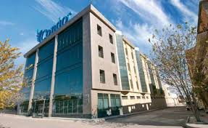
2- رفع مستوى الأداء الاقتصادي للمؤسسات الجزائرية:
الانتاج بالمعايير القياسية للجودة والحصول على شهادات المطابقة للمقاييس العالمية.
زيادة الاستقلالية الادارية و المالية للمؤسسات العمومية.
تبني المقاربة التسويقية في ادارة النشاط الاقتصادي.
تطوير القطاع الخاص من حيث الحجم و النوعية.
انشاء سوق مالية مفتوحة و حرة و تفعيل دور بورصة الجزائر.

Slide 6
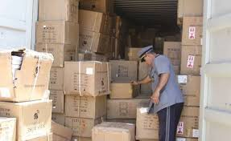
3- تفعيل الرقابة الجمركية و أنظمة قمع الغش:
محاربة ظاهرة التهريب بمختلف أشكالها.
فرض معايير صارمة لمنع ولوج المنتجات المقلدة و المغشوشة إلى السوق الوطنية.
تسهيل اجراءات استيراد المواد الاولية و معدات الانتاج.
تسهيل اجراءات تصدير المنتجات الجزائرية إلى الاسواق الخارجية.

Slide 7

4- مواكبة التشريع و القوانين للديناميكية الاقتصادية:
التأطير القانوني الجيد للممارسات و النشاطات الانتاجية و الاستهلاكية و التجارية.
العمل على شرح و تطبيق قانون حماية المستهلك و مسايرته لواقع المعاملات التجارية.
تنظيم الاشكال الجديدة للتجارة (التجارة الالكترونية).
زيادة عدد و كفاءات مراقبي الاسعار و الجودة لمديريات التجارة.
تطوير قوانين محاربة المنافسة غير الشرعية.
تخفيض بعض الاعباء القانونية على المؤسسات (مثلا نسبة الاشتراك في الضمان الاجتماعي).

Slide 8

5- الإعلام : توفير المعلومات حول المنتجات والمؤسسات الجزائرية:
اتاحة المنتجات الجزائرية على نطاق واسع من الاسواق.
انشاء مواقع محينة للمؤسسات والمنتجات الجزائرية.
زيادة الانفاق على الاشهار و الترويج للمنتجات الجزائرية.
تصوير أفلام و ربورتاجات دورية عن المؤسسات الجزائرية الناجحة.
تثمين نجاحات مدراء المؤسسات وتحفيزهم و الاشادة بهم على المستوى الوطني.

Slide 9

6- تفعيل دور الجمعيات، منتدى رجال الأعمال، و مديريات التجارة على المستوى المحلي:
اشراك جمعيات حماية حقوق المستهلكين في نشر الوعي و توجيه السلوكات الشرائية.
اشراك رجال الاعمال في صياغة السياسات الاقتصادية و توجيه الاستثمارات.
زيادة صلاحيات مديريات التجارة و تمكينها بالموارد المادية و البشرية اللازمة لأداء الدور المنوط بها.
انخراط فعاليات المجتمع المدني على المستوى المحلي ( الاذاعة ، المنظمات غير الحكومية ، قادة الرأي ، المدرسة، المسجد ، الأسرة).

Slide 10
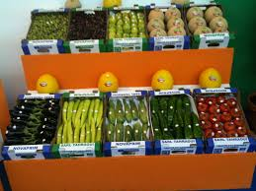
7- تحرير السوق الوطنية و تشجيع المنافسة:
شعار أدم سميث ” دعه يعمل، دعه يمر ”.
تحرير الاسعار و المنافسة.
تحسين عمليات التعبئة و التغليف للمنتجات الجزائرية و تعليمها.
تنظيم و ادارة الاسواق الجماعية ( فريق اداري لكل سوق، نظام داخلي للسوق، نظام لوجستي للسوق، ...).
زيادة وتثير اصلاح النظام البنكي (سعر الفائدة، القروض الاستهلاكية، الاجال الزمنية، الامكانيات التكنولوجية، تسريع و تسهيل المعاملات المالية، المعاملات الالكترونية).
خلق المناطق الحرة.

Slide 11
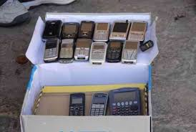
8- القضاء على السوق الموازية:
القضاء على السوق الموازية لسوقي السلع و الخدمات و العملة.
ازالة الاسواق الفوضوية.
مراجعة النظام الضريبي و مكافحة التهرب الضريبي.
منع نشوء اسواق موازية لبعض المنتجات من المصدر.
حماية حقوق الملكية الفكرية و منع القرصنة.
ايجاد حلول عملية لمحاربة تبيض الأموال.
زيادة ثقة المتعاملين الاقتصاديين في النظام الرسمي.

Slide 12
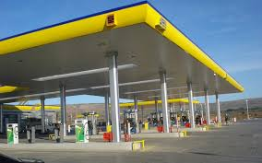
9- تطوير البنى التحتية:
ملاءمة تطوير البنى التحتية مع طبيعة النشاطات الاقتصادية.
التوجه الى استخدام الانظمة الآلية و الطاقات البديلة.
حل الاشكالات المتعلقة بتوفير المواد الخام و الموارد الاولية لبعض القطاعات (قطاع البناء).
تنشيط قطاع الخدمات الصناعية.
خلق حاضنات الاعمال و العناقيد الصناعية.
مدن جديدة بمواصفات عالمية وفضاءات اقتصادية جديدة.

Slide 13
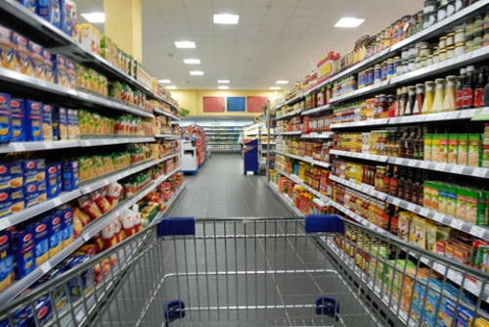
10- تنشيط الاستهلاك و تغيير الثقافة الاستهلاكية للزبون الجزائري:
تغيير الثقافة الاستهلاكية للزبون الجزائري بتقديم حلول عملية قائمة على علاقة القيمة-سعر.
زيادة المزايا المقدمة للمستهلك مقارنة بالعروض الاجنبية المتاحة في السوق.
تحسين الدخول و كبح زيادة التضخم.
الدعوة الى ترشيد الاستهلاك بتقديم بدائل مقبولة للسلع ذات الطلب المرن.
التركيز على مبدأ القومية في الاستهلاك.
التوجه نحو استهلاك المنتجات الحيوية مما يتطلب اعادة انعاش القطاع الفلاحي.
دفع المؤسسات الجزائرية الى تكثيف تقنيات الترويج.
الاستعانة بالخبرات العلمية و الكفاءات في مجال التسويق (من الداخل و الخارج).

Slide 14




بعض الامثلة عن المنتجات الجزائرية

Slide 15
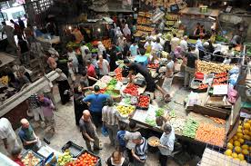
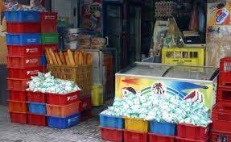
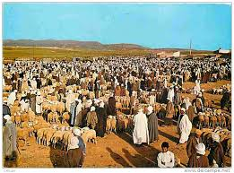

أسواقنا و محلاتنا اليوم

Slide 16
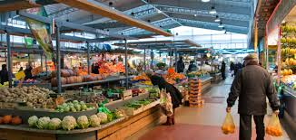

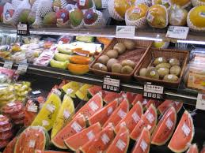
أسواقنا و محلاتنا كما يجب أن تكون

Slide 17

شكرا على حسن الاصغاء
و المتابعة
د. ع. ملايكية

